Slide 1
Movie database (mdb)
Dženeta Karahodžić
Marko Bago
Lejla Smječanin

Slide 2
CILJ SEMINARSKOG RADA:
Cilj seminarskog rada je da se u teorijskom dijelu istraži i opišu tehnologije za izradu mobilne aplikacije MDB za Android platformu, odnosno u praktičnom dijelu potrebno je izraditi Android mobilnu aplikaciju kojom će korisnici moći voditi evidenciju i statistiku odgledanih filmova i TV serija, te komentiranje istih i praćenje izlaska novih epizoda željenih serija i filmova.
Izrada seminarskog rada zahtijevala je istraživanje, proučavanje tehnologija te detaljno planiranje Android mobilne aplikacije.
U fazi planiranja određeni su korisnički interfejsi te zahtjevi korisnika i struktura baze podataka.
Nakon planiranja slijedilo je istraživanje. Istraživanjem i proučavanjem tehnologija je određena baza podataka koja će se koristiti, određen je API pomoću kojeg se dohvć́aju filmovi i TV serije te su određene mnoge biblioteke koje su olakšale izradu aplikacije.

Slide 3
Za izradu mobilne aplikacije korištene su razne tehnologije te jezici :
Programski jezik pomću kojeg je pisan kod je objektno-orijentirani Java programski jezik
Jezik pomoću kojeg je pisan dizajn je XML.
Korišena baza podataka je MYSQL.
Neke od biblioteka koje se također su Retrofit za spajanje mobilne aplikacije s APIem, Butterknife za spajanje dizajna s programskim kôdom i Glide za učitavanje slika.

Slide 4

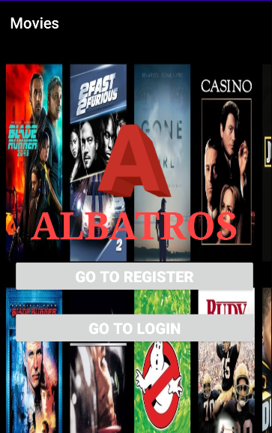
Korisniku je omogućena registracija pomoću
Free online ,MDB
Sadrži veći broj filmova
Dostupnost bilo kad i bilo gdje
omogućava korisniku
Plot
Rejting
Datum izdanja
Žanr
Slika
Naslov
Broj glasova
Database je browse able,searchable
Napredne Opcije
Ocjena filma
Tip filma
Plot
Muzika
korisničkog imena,
e-pošte
i lozinke,
( a preduvjeta za registraciju nema. )
Preduvjet za prijavu je da korisnik ima korisnicčki račun aplikacije ili Google račun
Nakon prijave u aplikaciju, korisnik u izborniku može odabrati želi li vidjeti popis filmova.
Movie Database,početna stranica

Slide 5
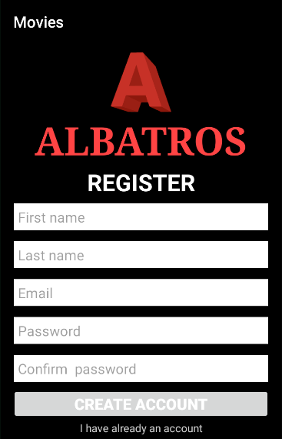
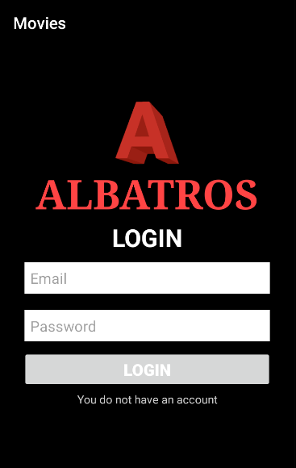
Registracija-LOGIN (MDB)
Aktivnosti:
korisničko ime,
e-mail i lozinka
nakon unosa, pritiskom na gumb, potvrđuje uneseno.

Slide 6
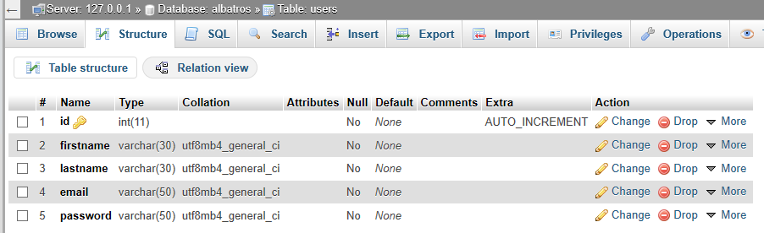

Behind the scenes
Ono što korisniku nije vidljivo

Slide 7
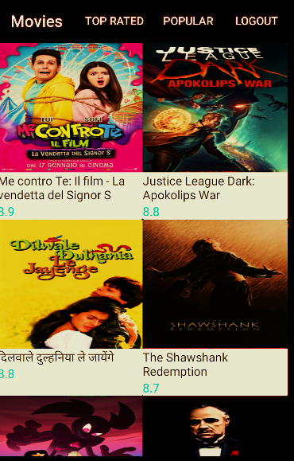
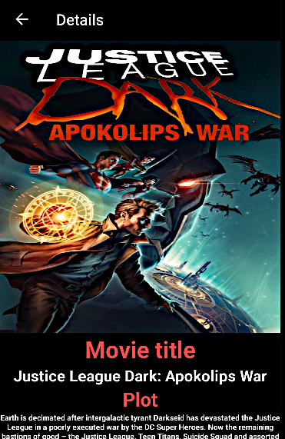
Funkcije
Siguran pristup
Fleksibilnost
Pregledno i jednostavno
Efikasnijia
Potpunosti zadovoljiti sve zahtjeve
Platforma je dvojezična, dakle svi tekstovi i informacije prevode se na engleski jezik,
lakoćom pratiti sav sadržaj
Dostupan svima
Ne dolaze sa prevelikim brojem reklama
Baza podataka nije toliko raširena i impresivna kao ona koju ima Crackle i ovdje se mogu pronaći neki solidni filmski hitovi, kao ”Drive Angry” ;)

Slide 8

Izrada seminarskog rada zahtijevala je istraživanje, proučavanje tehnologija te detaljno planiranje Android mobilne aplikacije.
U fazi planiranja određena su korisnički interfejs i zahtjevi korisnika te struktura baze podataka.
Nakon planiranja slijedilo je istraživanje. Istraživanjem i proučavanjem tehnologija je određena baza podataka koja će se koristiti, određen je API pomoću kojeg se dohvaćaju filmovi i TV serije te su određene mnoge biblioteke koje su olakšale izradu aplikacije.
Mobilna aplikacija , Movie Database ,olaš̌ava korisnicima praćenje što je odgledano, a što je tek u planu za gledati.
. Svaki korisnik također može pratiti ukupan broj odgledanih epizoda TV serija ili filmova i na taj način pratiti vlastitu statistiku,izvrsiti ocjenu filma,

Slide 9
HVALA NA PAŽNJI...

